Slide 1
SOUTENANCE Entrepôt de données
Corentin MAPELLA / Glodie TANDU
2ème Année de Master – MIAGE Apprentissage 2017-2018

Slide 2
INTRODUCTION
CONTEXTE
Dans le cadre de notre seconde année de Master MIAGE Apprentissage, nous avons eu pour objectif de réaliser un projet d’entrepôt de données.
OBJECTIF
Monsieur Elghoul nous propose de construire un Dataware House avec un jeu de données que nous devions trouver sur internet.
Dès lors, il fallait effectuer une simulation dans laquelle les analyses extraites du DWH servirait à une entreprise.
Proposer une simulation réaliste et complète

Slide 3

DGSI
Prévention et Analyse des Attentats

Slide 4
SOMMAIRE
I. Présentation du Sujet
Contextualisation
Objectifs
Données utilisées
II. Spécifications
Technologies
Modélisation
Préparation (ETL)
Résultats

Slide 5
Présentation du Sujet
I.
1. Contextualisation

Slide 6
Qui sommes nous ?
Direction Générale de la Sécurité Intérieure.
Pouvoir anticiper et prévenir les actes terroristes sur le territoire français.
Données répertoriant les actes terroristes commis depuis 1970 jusqu’à 2016 à travers le monde.

Slide 7
Présentation du Sujet
I.
2. Objectifs

Slide 8
Dans quel but ?
Repérer les nouvelles formes d’attaques terroristes.
Pouvoir mettre en place les mesures de sécurité nécessaire pour se prémunir de ces attaques.

Slide 9
Présentation du Sujet
I.
3. Données utilisées

Slide 10

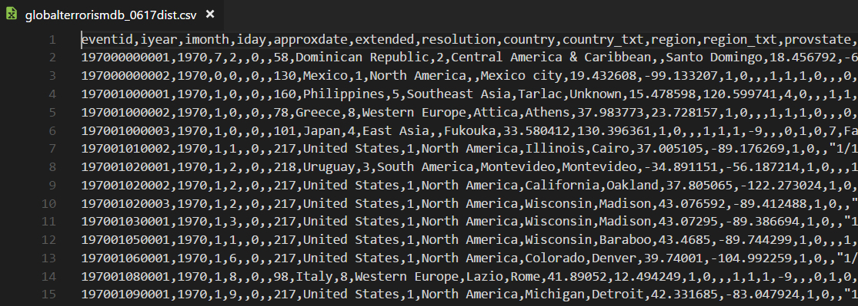
D’où proviennent-elles ?
Les données ont été récupéré sur Kaggle.com, un site spécialisé dans le Data Science et dans le partage de données.
https://www.kaggle.com/ananthreddy/global-terrorism-database/data

Slide 11
En quelques chiffres…
120
Colonnes
CSV
Format
170 351
Lignes
158
Mo

Slide 12
Spécifications
II.
1. Technologies

Slide 13




Environnement de Développement et Serveur
Power BI
Analyse de données et partage d’informations
Talend
Préparation des données
Intégrateur (ETL)
Debian
Système d’exploitation
Distribution Linux
Maria DB
Gestion de base de données
Performance élevée en lecture

Slide 14
Spécifications
II.
2. Modélisation

Slide 15
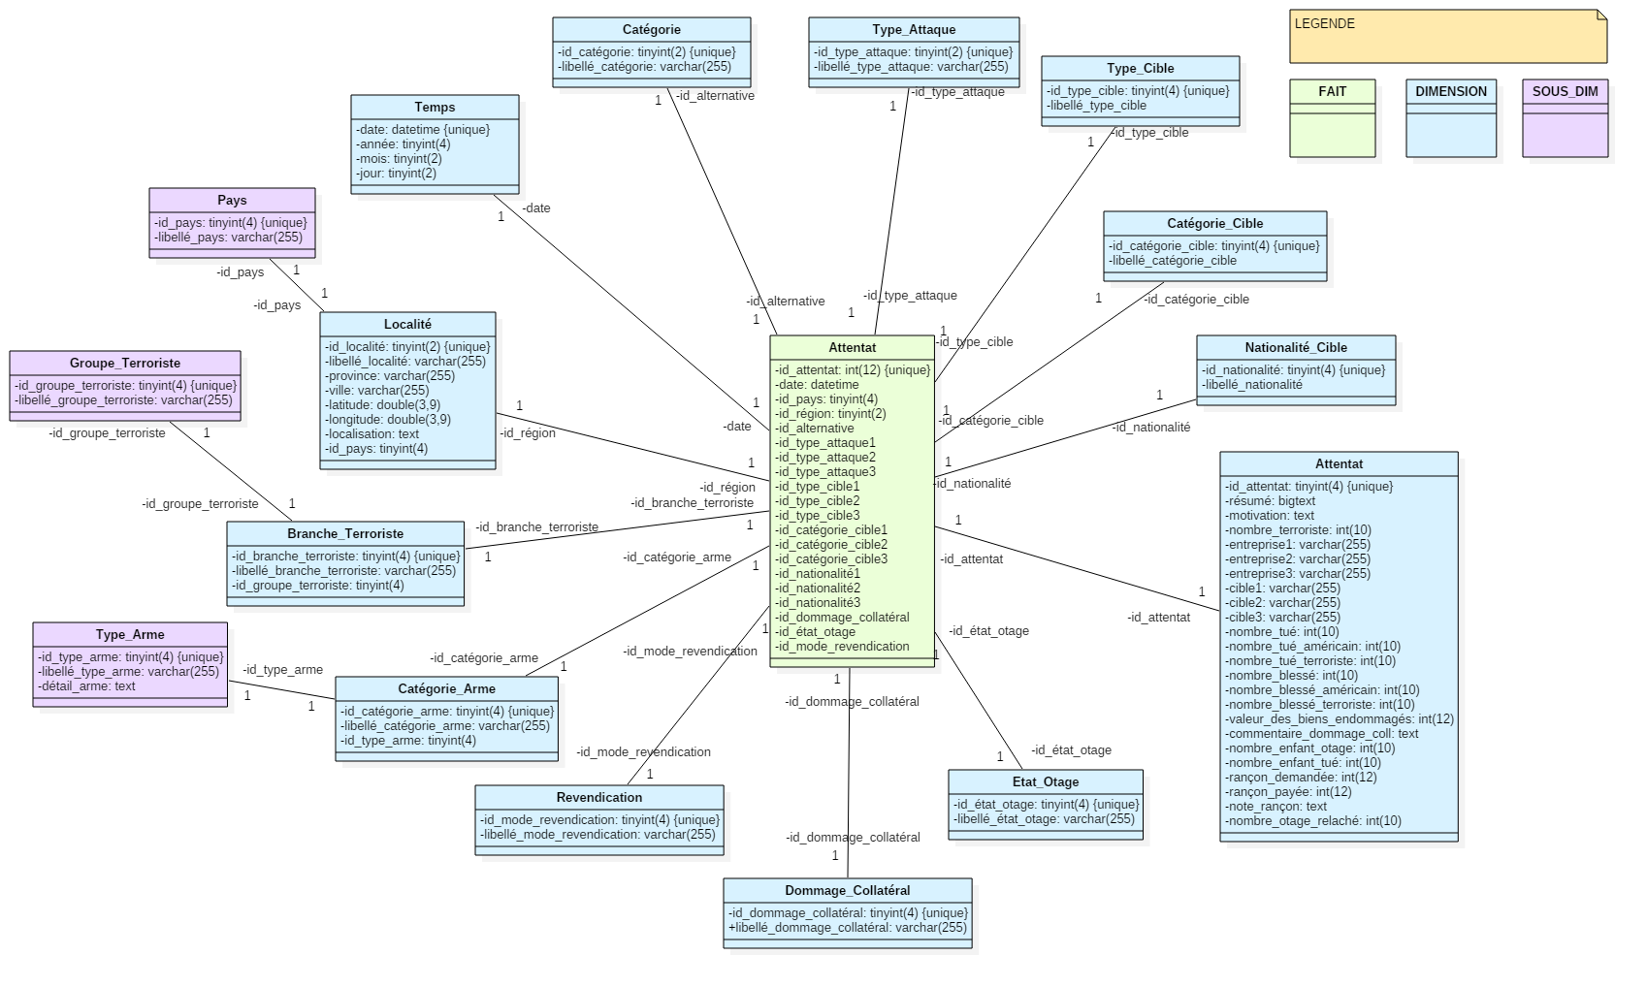

Slide 16
Spécifications
II.
3. Préparation

Slide 17
Power Bi & Talend
Rendre les noms de colonne compréhensible.
Supprimer les colonnes non pertinentes pour notre analyse.
Obtenir des données valides.

Slide 18
Spécifications
II.
4. Résultats

Slide 19
Démonstration
C’est parti !

Slide 20
Merci pour votre écoute
Des Questions ?

